Slide 1
Istraživanje nerezonantne sheme elektromagnetski inducirane transparencije za pohranu svjetlosti
Tomislav Danielov
Mentor: dr. sc. Ticijana Ban
© CALT

Slide 2
Teorijski uvod
Eksperimentalni postav
Rezultati i diskusija
Zaključak
© CALT

Slide 3
Teorijski uvod
Elektromagnetski inducirana transparencija
Optička memorija

Slide 4
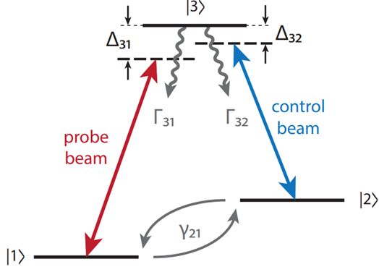
Elektromagnetski inducirana transparencija
Međudjelovanje atoma s tri energijske razine i dva vanjska laserska polja
Transmisija jedne od laserskih zraka kroz inače apsorptivan medij (EIT)
D. Buhin. ” Simultaneous laser cooling of multiple atomic species using a frequency comb”. Disertacija. Sveučilište u Zagrebu, 2022.

Slide 5
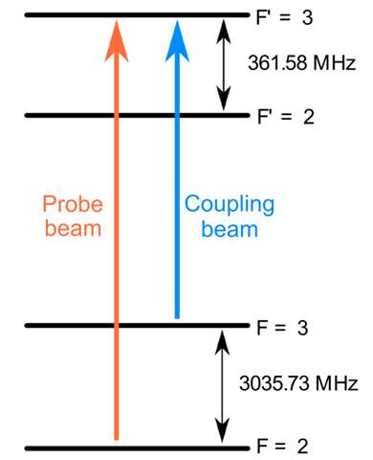
Elektromagnetski inducirana transparencija
Dva hiperfina nivoa rubidija 85
Probna i pumpna laserska zraka
Linearna susceptibilnost i veza s kompleksnim indeksom loma:
$$δ=Δ_{1}−Δ_{2}$$
$$Γ_{12}=γ_{12}−iδ$$
$$Γ_{13}=γ_{13}−iΔ_{1}$$
$$χ_{p}\left(Δ_{1}, δ\right)=i\frac{Nμ_{13}^{2}}{ℏε_{0}}\frac{Γ_{12}}{Γ_{12}Γ_{13}+{\left|Ω_{c}\right|}^{2}}$$
$$n=1+\frac{1}{2}Re(χ_{p})$$
M. Đujić, D. Buhin, N. Šantić, D. Aumiler i T. Ban. ” Comparative analysis of light storage in antirelaxation-coated and buffer-gas-filled alkali vapor cells”. Scientific Reports 14.1 (lipanj 2024.)

Slide 6
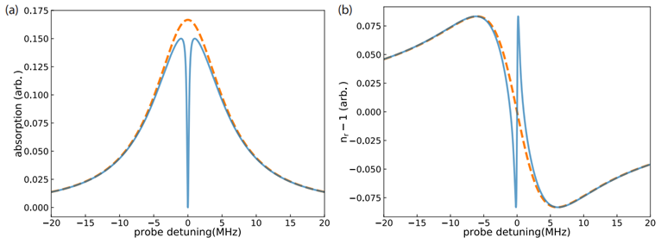
Zašto EIT?
Spremanje svjetlosti u atomski medij – optička EIT memorija
$$v_{g}=\frac{c}{1+ν_{p}\frac{dn}{dν_{p}}}$$
D. Buhin. ” Simultaneous laser cooling of multiple atomic species using a frequency comb”. Disertacija. Sveučilište u Zagrebu, 2022.

Slide 7
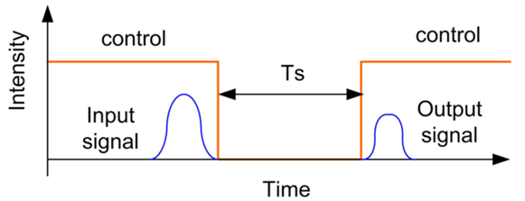
Optička EIT memorija
Postojanje EIT uvjeta omogućava spremanje svjetlosne informacije u toplim parama atoma
Gubitak informacija vidljiv u manjem izlaznom signalu
Efikasnost optičke memorije
Lijun Ma, Oliver Slattery i Xiao Tang. ” Optical quantum memory based on electromagnetically induced transparency”. Journal of Optics 19.4 (veljača 2017.), str. 043001.

Slide 8
Eksperiment
Eksperimentalni postav
Proces mjerenja

Slide 9
Eksperimentalni postav
Kontinuirani Ti:sapph laser
Široki spektar emisije i mogućnost preciznog namještanja frekvencije
Vežemo lasersku zraku iz Ti:sapph u jednomodno optičko vlakno i šaljemo je u eksperiment
Razdvajamo pumpnu i probnu zraku i odvojeno njima manipuliramo

Slide 10
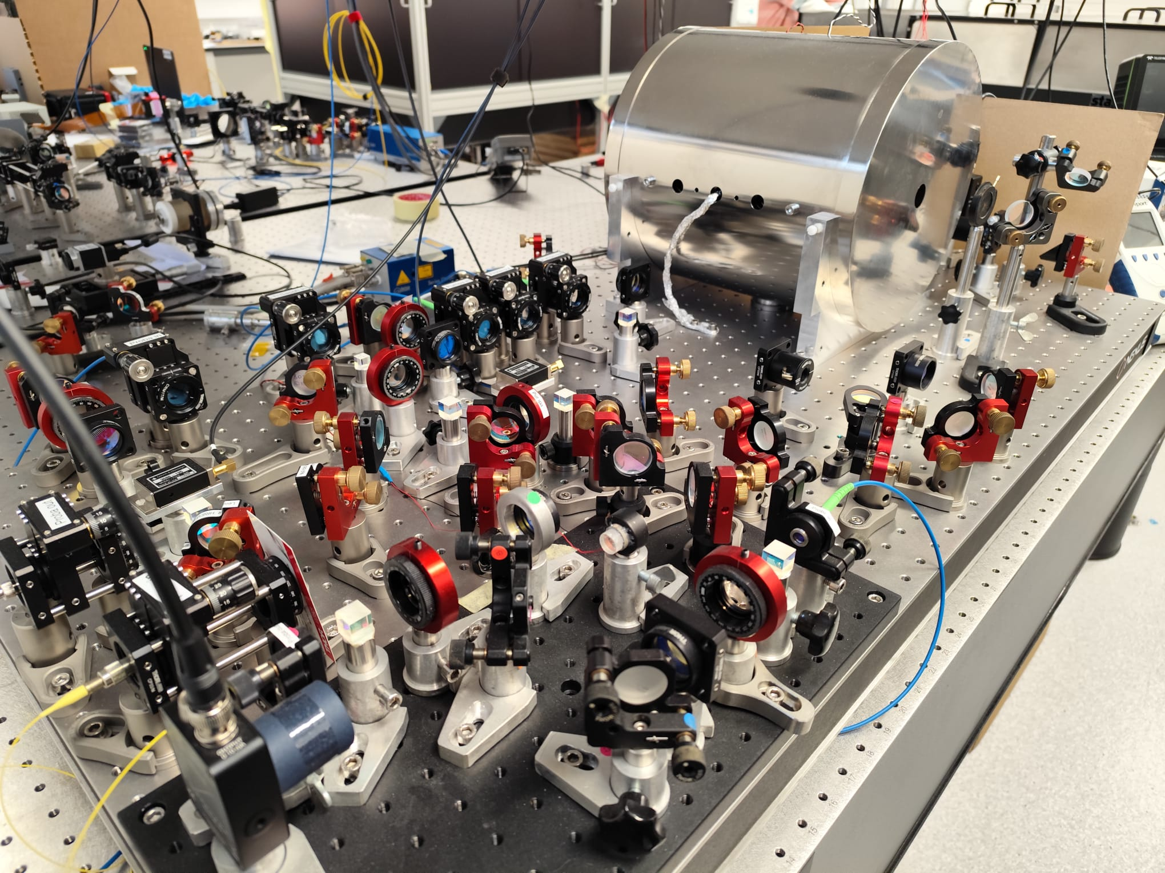

Slide 11
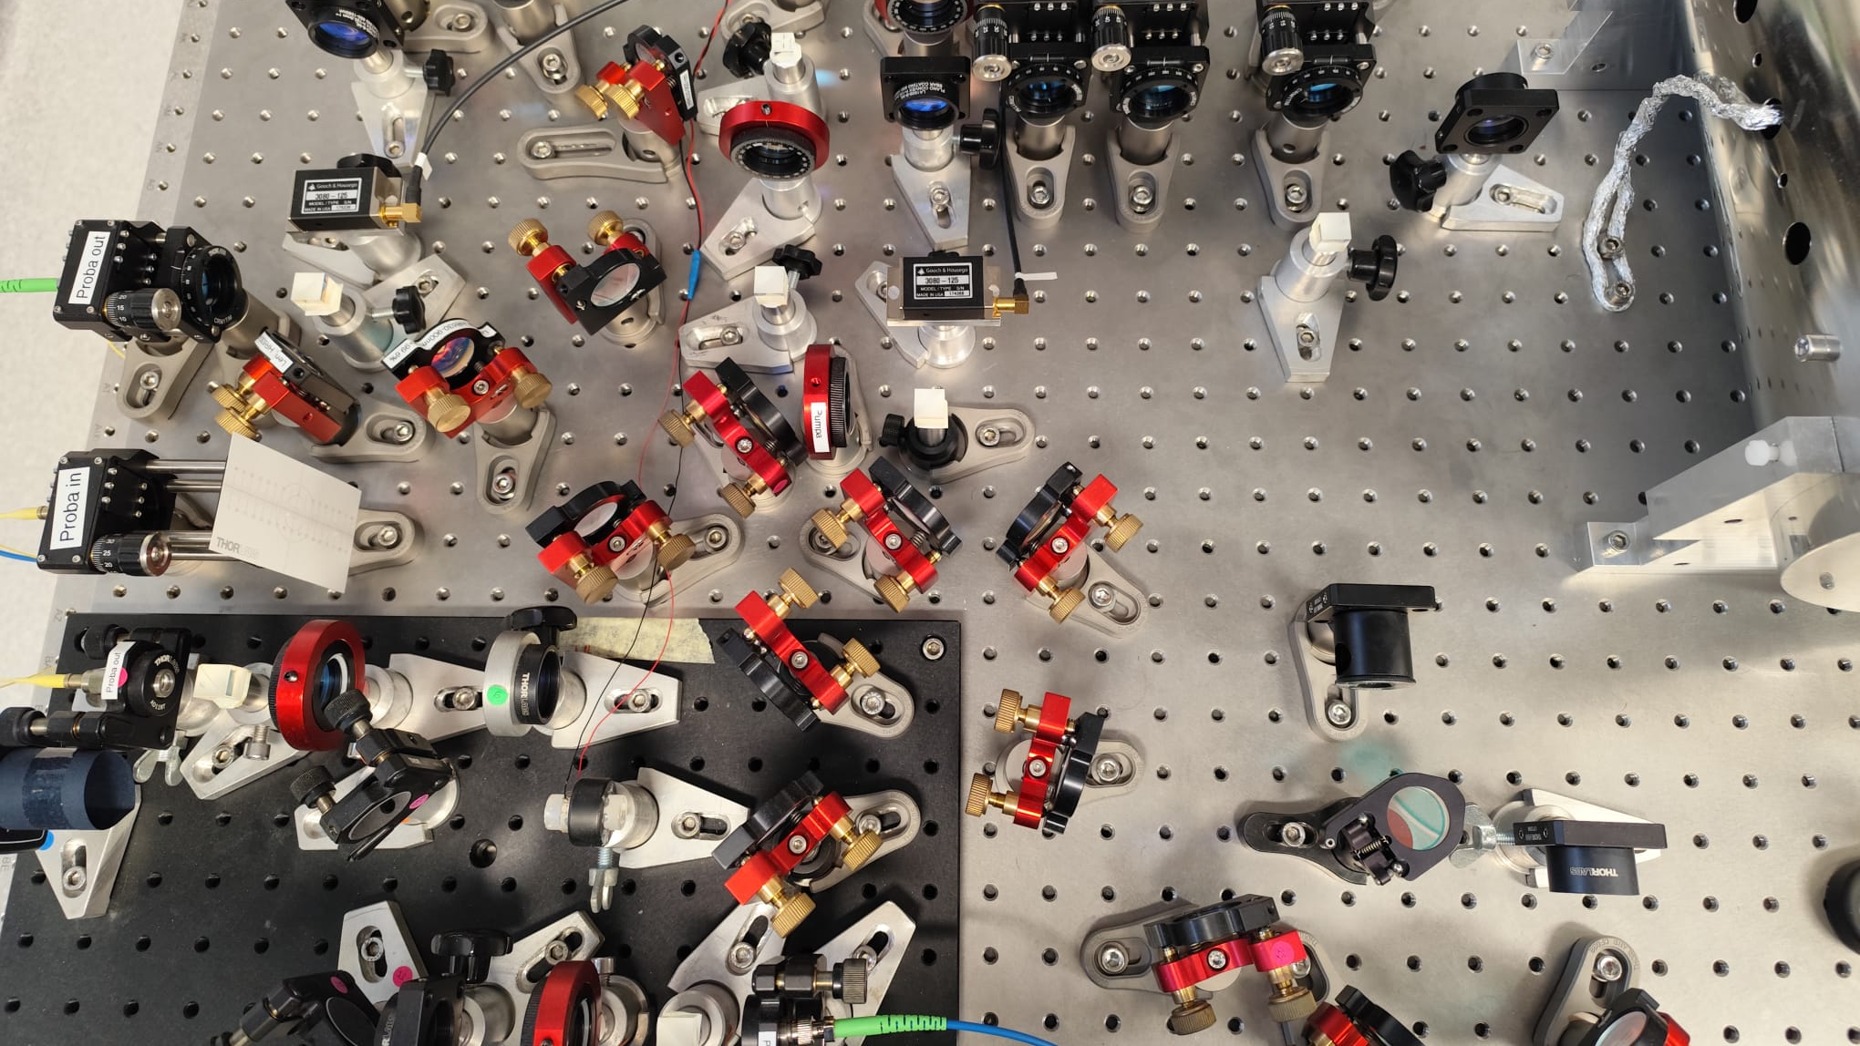

Slide 12
Eksperimentalni postav
Za EIT uvjete trebamo dvije laserske zrake na različitim frekvencijama
Razdvajamo ulaznu zraku na dvije i odvojeno manipuliramo njima
Kasnije ih spajamo prije slanja u atomski medij

Slide 13
Eksperimentalni postav
Akusto-optički modulator (AOM)
Dvostruki prolaz
Marin Đujić. ” Utjecaj učinaka dekoherencije na svojstva optičkih kvantnih memorija”. Mag. rad. Sveučilište u Zagrebu, 2022.

Slide 14
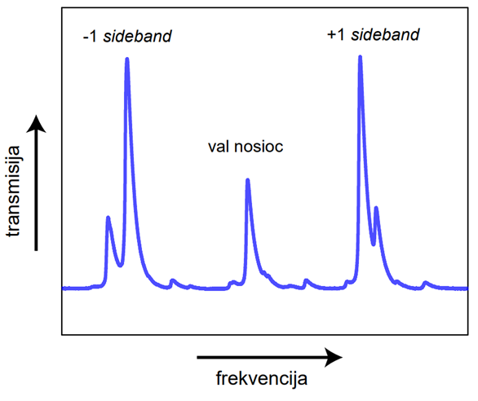
Eksperimentalni postav
Propuštanjem svjetlosti kroz optički rezonator propuštamo samo jedan sideband
Elektro-optički modulator (EOM)
$$E_{EOM }=E_{0}e^{i(ωt+β\sin\left(Ωt\right))}$$
$$ω_{q}=qπ\frac{c}{L}$$
Marin Đujić. ” Utjecaj učinaka dekoherencije na svojstva optičkih kvantnih memorija”. Mag. rad. Sveučilište u Zagrebu, 2022.

Slide 15
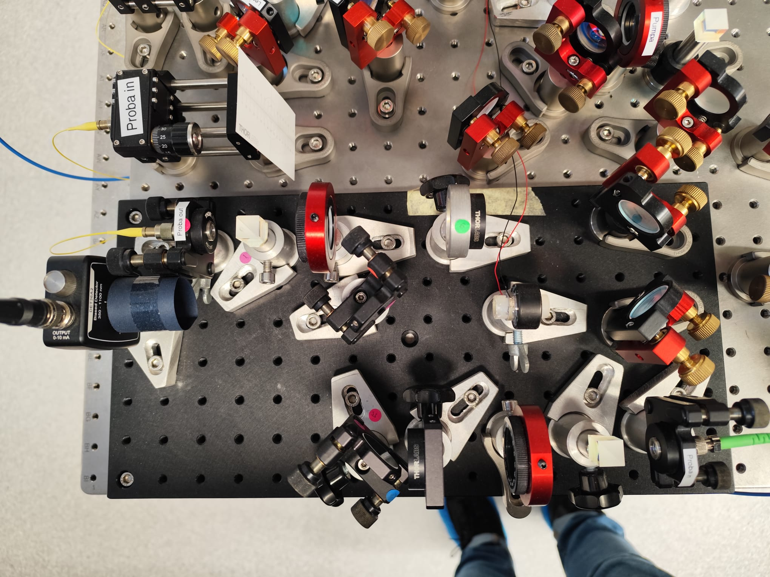
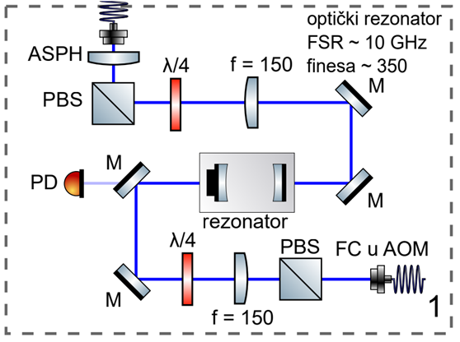

Slide 17
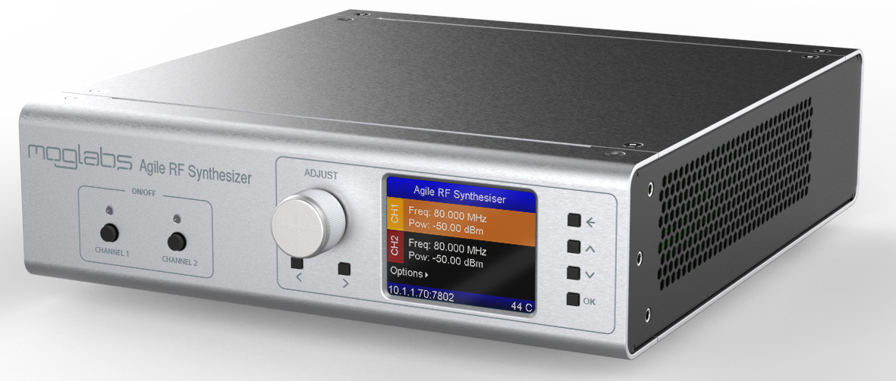
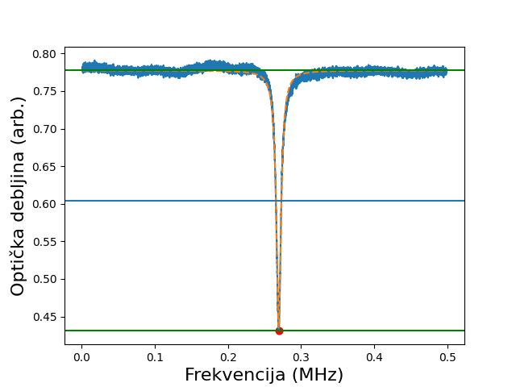
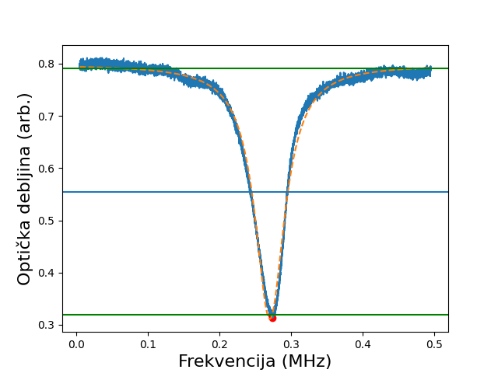
Mjerenje EIT-a
Generatorom pulseva sinkroniziramo XRF uređaj koji određuje frekvenciju AOM-ova
Mijenjamo frekvenciju probe u uskom rasponu oko frekvencije prijelaza
Za mjerenje koristimo Beer – Lambertov zakon:
$$I=I_{0}e^{−d}$$

Slide 18
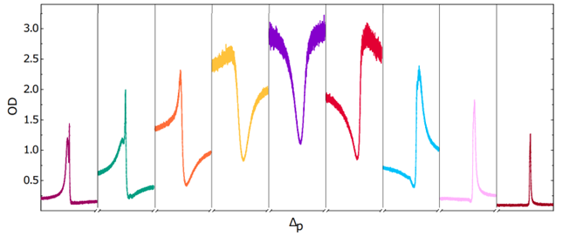
M. Đujić, D. Buhin, N. Šantić, D. Aumiler i T. Ban. ” Comparative analysis of light storage in antirelaxation-coated and buffer-gas-filled alkali vapor cells”. Scientific Reports 14.1 (lipanj 2024.)

Slide 19
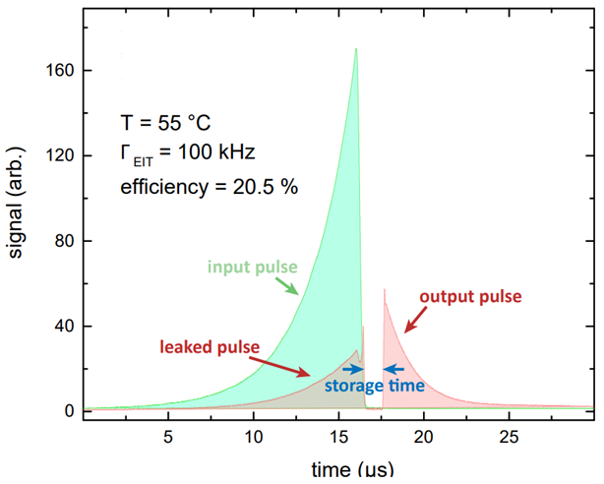
Mjerenje optičke memorije
D. Buhin. ” Simultaneous laser cooling of multiple atomic species using a frequency comb”. Disertacija. Sveučilište u Zagrebu, 2022.

Slide 20
Rezultati i diskusija

Slide 21
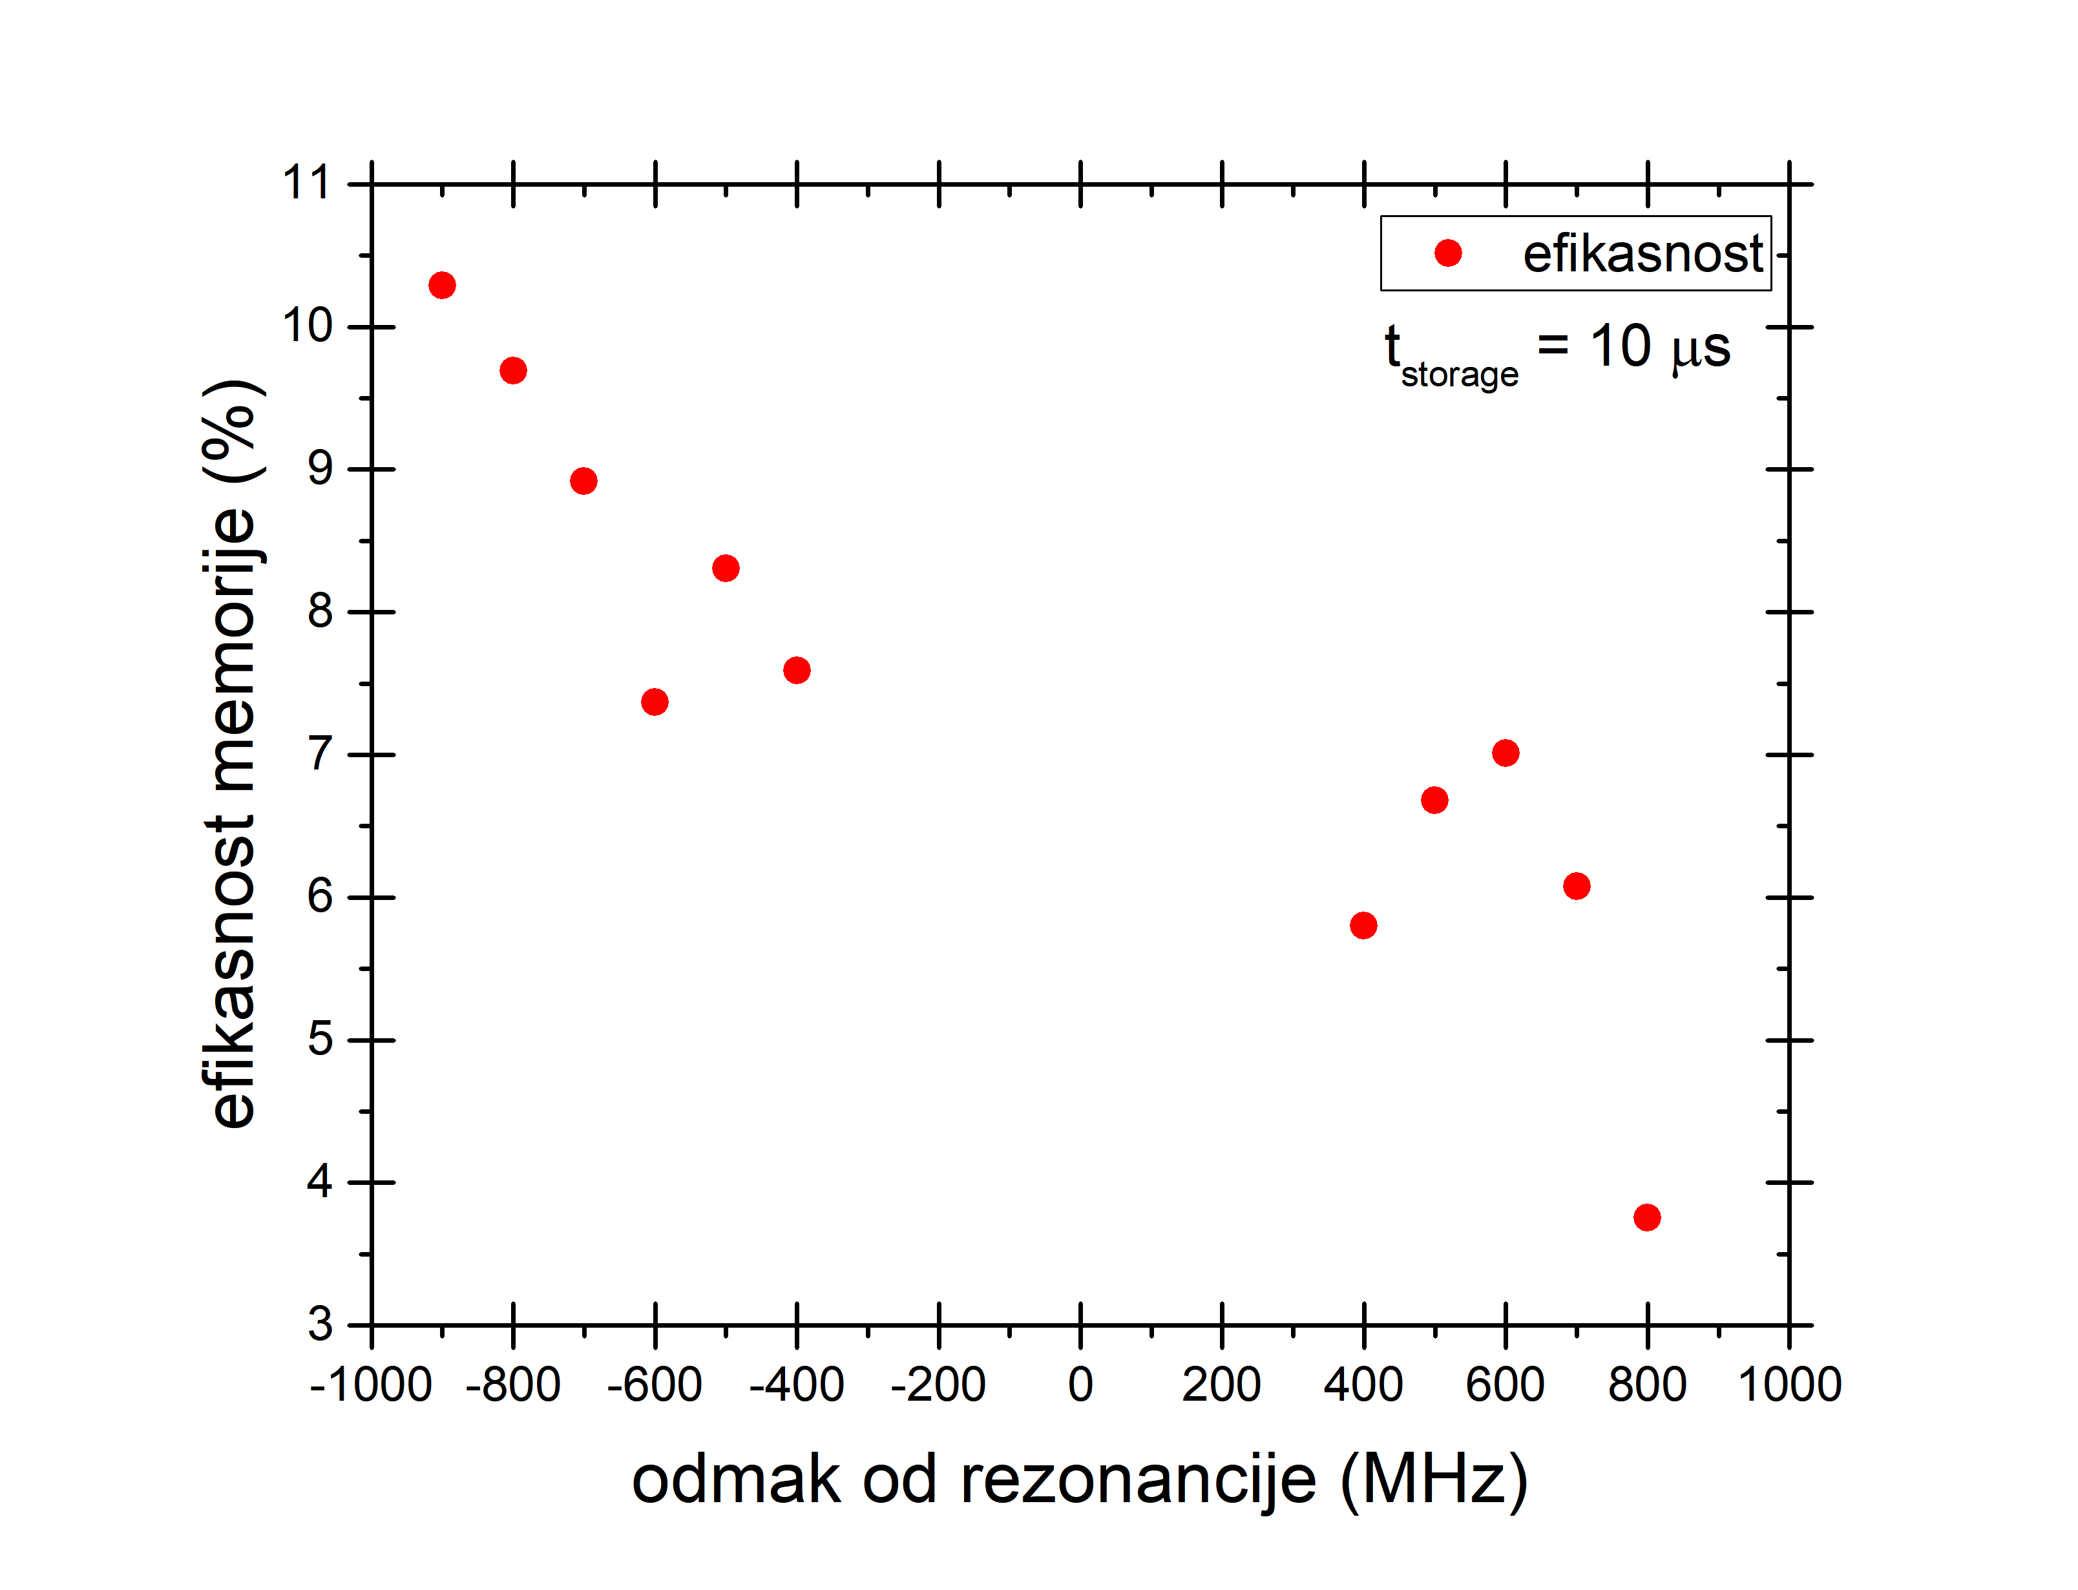
Efikasnost u ovisnosti o odmaku od rezonancije
$T=40 ℃, P_{c}=16.6 mW$
Značajni efekti apsorpcije oko rezonancije
Maksimum za frekventni odmak od $−900$ MHz
Efikasnost ovisi i o duljini trajanja ulaznog pulsa

Slide 22
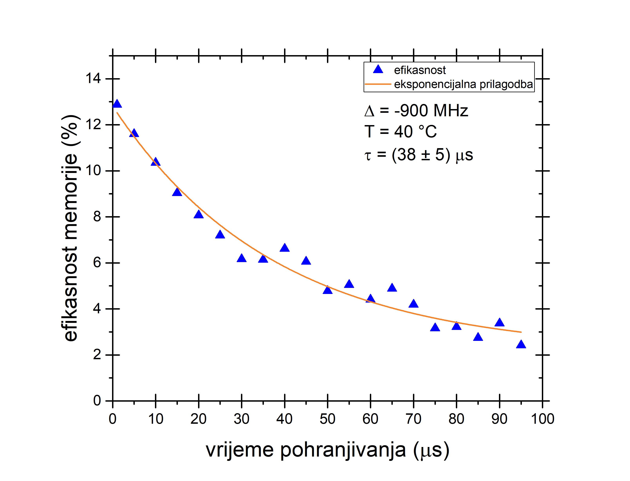
Efikasnost u ovisnosti o vremenu spremanja

Slide 23
Zaključak
Uveden je teorijski opis EIT-a i objašnjeni mehanizmi kojima se pohranjuje svjetlost u atomskom mediju
Opisan je eksperiment koji omogućava mjerenje EIT-a i optičke memorije na toplim parama rubidija
Istražena ovisnost efikasnosti optičke EIT memorije u ovisnosti o odmaku od frekvencije atomske rezonancije
Uočen rast efikasnosti s odmakom i velika apsorpcija oko rezonancije za temperaturu od $40 ℃$
Izmjerena ovisnost efikasnosti o vremenu pohranjivanja za dvije vrijednosti odmaka od rezonancije
Dobiveno podudaranje dobivenih vrijednosti vremena života za dva odmaka

Slide 24
Literatura
[1] Stephen E. Harris. ” Electromagnetically Induced Transparency”. Physics Today 50.7 (srpanj 1997.), str. 36–42.
[2] D. Buhin. ” Simultaneous laser cooling of multiple atomic species using a frequency comb”. Disertacija. Sveučilište u Zagrebu, 2022.
[3] M. Đujić, D. Buhin, N. Šantić, D. Aumiler i ˇ T. Ban. ” Comparative analysis of light storage in antirelaxation-coated and buffer-gas-filled alkali vapor cells”. Scientific Reports 14.1 (lipanj 2024.).
[4] Ran Finkelstein, Samir Bali, Ofer Firstenberg i Irina Novikova. ” A practical guide to electromagnetically induced transparency in atomic vapor”. New Journal of Physics 25.3 (ožujak 2023.), str. 035001.
[5] Daniel A. Steck. Rubidium 85 D Line Data. Svibanj 2024. url: https://steck.us/alkalidata/
[6] Marlan O. Scully i M. Suhail Zubairy. Quantum Optics. Cambridge University Press, 1997.
[7] Marin Đujić. ” Utjecaj učinaka dekoherencije na svojstva optičkih kvantnih memorija”. Mag. rad. Sveučilište u Zagrebu, 2022.
[8] John David Jackson. Classical electrodynamics. 3rd ed. Wiley, 1999.
[9] Lijun Ma, Oliver Slattery i Xiao Tang. ” Optical quantum memory based on electromagnetically induced transparency”. Journal of Optics 19.4 (veljača 2017.), str. 043001.
[10] Wolfgang Demtröder. Atoms, Molecules and Photons: An Introduction to Atomic Molecular and Quantum Physics. Siječanj 2006.

Slide 25
Hvala na pozornosti!
© CALT

